Slide 1
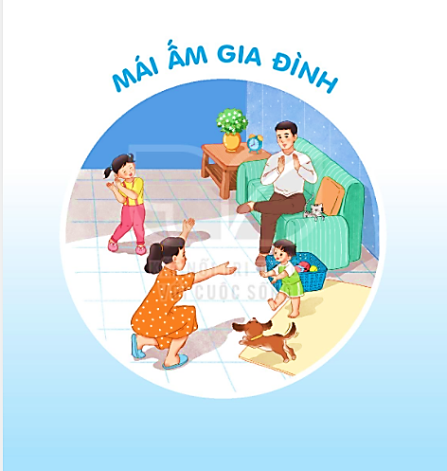

Slide 2
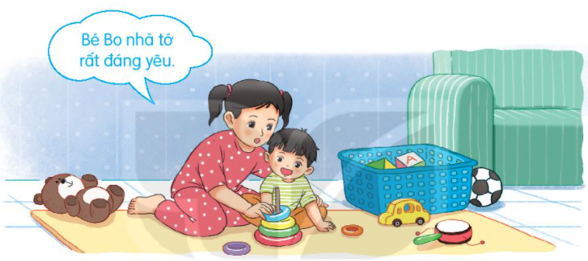
BÀI 26
EM MANG VỀ YÊU THƯƠNG
BÀI 26
Nói về một em bé mà em biết.

Slide 3
BÀI 26
EM MANG VỀ YÊU THƯƠNG
BÀI 26
TIẾT 3
VIẾT

Slide 4
NGHE - VIẾT
EM MANG VỀ YÊU THƯƠNG
Nghe - viết 2 khổ đầu.
Bài tập: Điền vần thích hợp.
Bài tập tự chọn

Slide 5
Em mang về yêu thương
Mẹ, mẹ ơi em bé
Từ đâu đến nhà ta
Nụ cười như tia nắng
Bàn tay như nụ hoa.
Bước chân đi lẫm chẫm
Tiếng cười vang sân nhà .
Hay bé từ sao xuống
Hay từ biển bước lên
Hay bé trong quả nhãn
Ông trồng cạnh hàng hiên?

Slide 6
Các từ dễ viết sai
nụ cười
lẫm chẫm
Khi viết bài thơ cần chú ý điều gì?

Slide 7
VIẾT BÀI
Học sinh viết bài vào vở ô li

Slide 8
Chọn iên, yên hoặc uyên thay cho ô vuông
Ngoài h , trời lặng gió.
Hàng cây đứng lặng giữa trưa hè oi ả.
Chim vành kh cất vang tiếng hót.
iên
yên
uyên
Chọn a hoặc b
a. Chọn tiếng thích hợp thay cho ô vuông
(dắt/ rắt) - Mẹ em đến trường.
- Tiếng sáo diều réo .
dắt
rắt
(gieo/ reo) - Em bé lên khi thấy mẹ.
- Chị Bống cẩn thận hạt vào chậu đất nhỏ.
reo
gieo

Slide 9
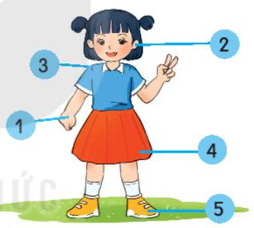
b. Nhìn tranh, tìm từ ngữ chứa ai hoặc ay.
Viết các từ tìm được vào vở.
tai
vai
tay
váy
giày

